Slide 1
组会
屈原斌
ybqu@cnu.edu.cn
首都师范大学
Notes:
I am Wei Song from Capital Normal University, China.
I will give this presentation to introduce our paper, discourse self-attention for discourse element identification in argumentative student essays.
This is a joint work with Ifytek research and Harbin Institute of Technology.

Slide 2

上周工作
数据标注&分析
$DataSet_{2}实验$
分类模型训练（baseline）

Slide 3
数据标注&分析
数据：
题目要求：记住这一天 / 你___的样子，真美，（共200篇）
分析结论：
离题作文大致可分为：正常、流水账作文、抄袭、乱写、转写错误；
离题作文主要分布在四、五类卷中；
五类卷中抄袭的作文较多；
半命题作文作文题目问题较多（转写错误，题目不全）

Slide 4
数据标注&分析
类型 题目 | 不离题 | 离题
 |  | 部分离题 |  |  |  | 完全离题
 |  | 正常 | 流水账作文 | 抄袭（默写） | 转写错误 | 正常 | 流水账作文 | 抄袭（默写） | 乱写 | 转写错误
记住这一天 | 62 | 5 | 7 | 2 | 0 | 12 | 3 | 7 | 2 | 0
你__的样子，真美丽 | 57 | 16 | 3 | 5 | 0 | 4 | 5 | 8 | 2 | 0

Slide 5

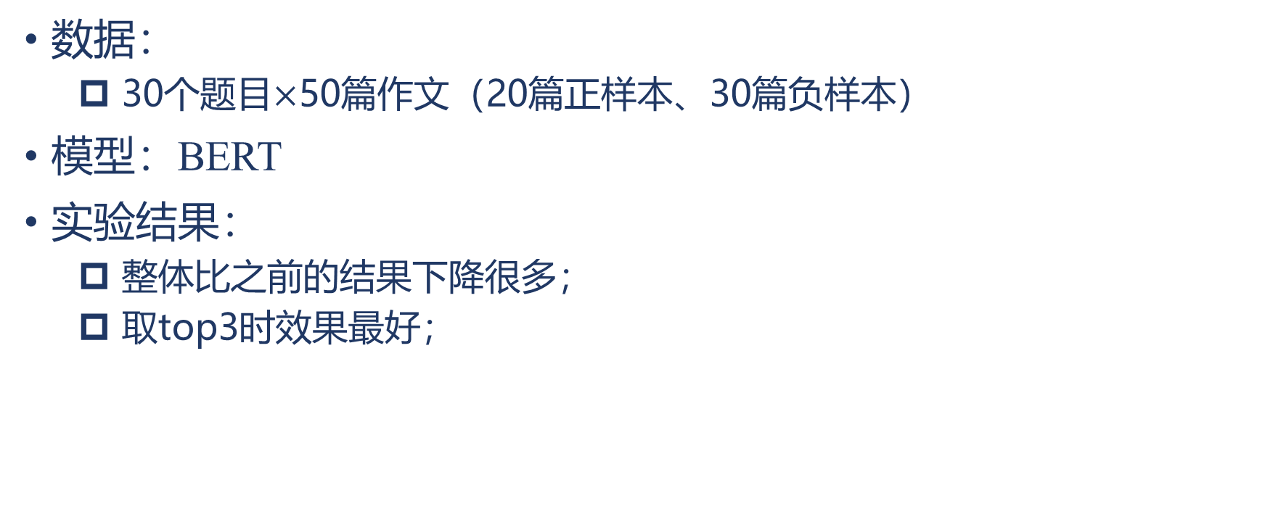
$$DataSet_{2}实验$$
数据：
30个题目$×$50篇作文（20篇正样本、30篇负样本）
模型：BERT
实验结果：
整体比之前的结果下降很多；
取top3时效果最好；
 | Acc | P | R | F1
取平均值 | 0.6693 | 0.719 | 0.6693 | 0.6044
取最大值 | 0.654 | 0.7106 | 0.654 | 0.5852
取top3 | 0.6813 | 0.753 | 0.6813 | 0.6227

Slide 6
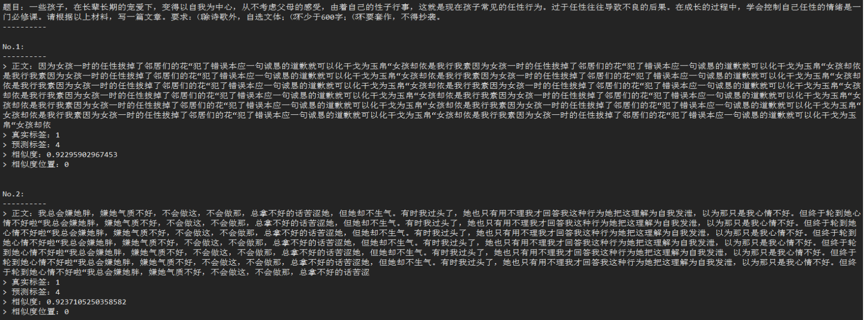
$$DataSet_{2}实验$$
错误案例：

Slide 7

分类$实验$
数据：
原始数据：480个题目下一类卷+二类卷
数据处理：
一个题目不存在一类卷和二类卷
去掉了作文数<100的题目，最终保留357个题目；
作文数 | [0, 50) | [50, 100) | [100, 150) | [150, -)
题目数 | 72 | 50 | 45 | 312
 | 总数 | 平均值 | 最大值 | 最小值
作文数 | 226767 | 473 | 4671 | 1

Slide 8
分类$实验$
模型：HBiLstm
实验结论：
字向量结果优于词向量
 | A | P | R | F1
字向量（epoch=20） | 0.871 | 0.876 | 0.871 | 0.872
词向量（epoch=） | 0.893 | 0.897 | 0.893 | 0.894

Slide 9
下周计划
计划项 | 具体任务 | 备注
数据标注 | 跟进标注工作； 数据仲裁； 对标注结果进行分析； | 需要和资源部同步进行
Baseline实验 | 确定baseline搭建； 完成分类模型的训练； 使用之前的方案确定基础指标； | 需要等待标注数据
方案确定 | 确定指标之后的实施方案； | ??之前的方案有一些问题

